Slide 1






Lajitaitojen kehittäminen
16.2.2018

Slide 2
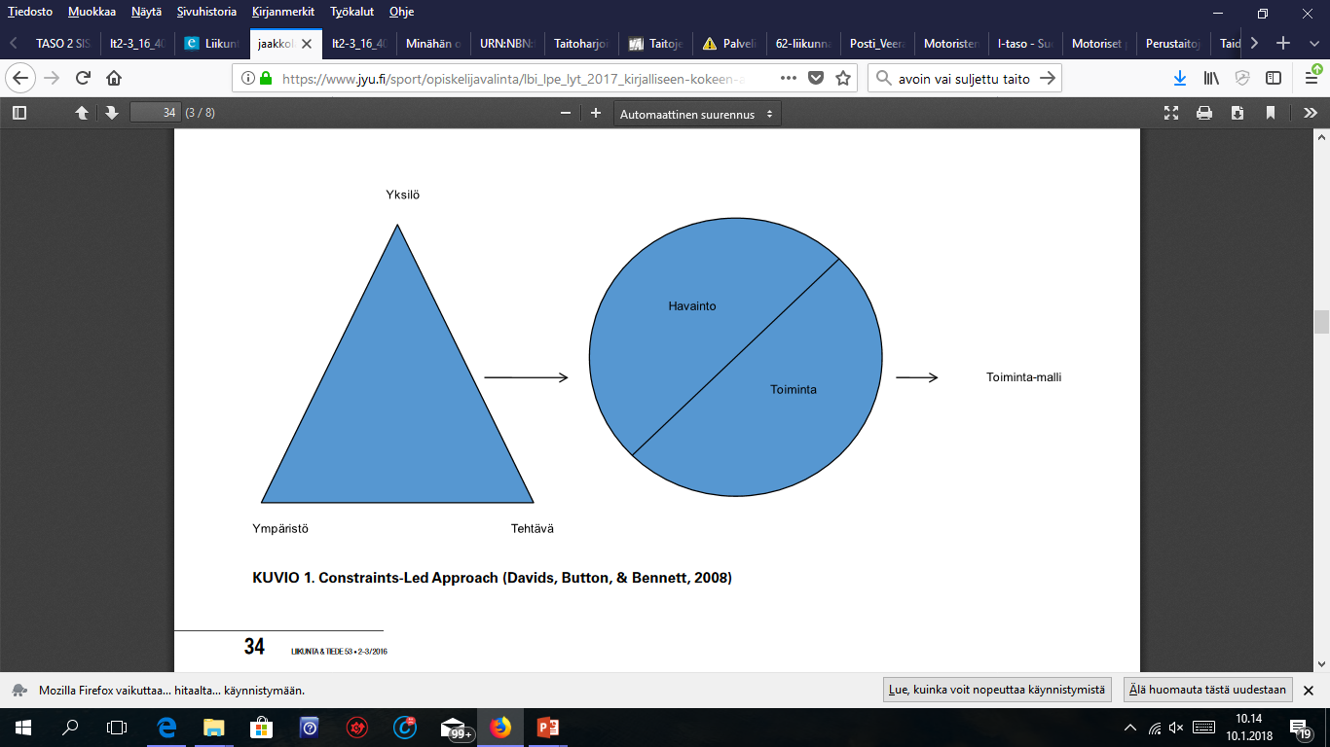
Taitojen oppimisen nykyaikainen viitekehys

Slide 3
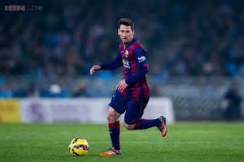
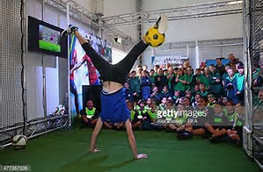
Mitä on taito?

Slide 4
Mitä on taito
Tekniikka on eri liikuntamuotojen ja urheilulajien perusliikkeitä.
Lajit sisältävät useita erillisiä tekniikoita, joista muodostuu suoritus.
Taitona voidaan pitää erilaisten tekniikoiden oikea-aikaista ja onnistunutta valintaa ja suorittamista, joita kyvyt säätelee.
Taito on siis teknisen taidon, motoristen kykyjen, fyysisten ominaisuuksien, psyykkisten ominaisuuksien yhdistelmän lisäksi erityisesti päätöksentekokykyä, havainnointikykyä sekä kommunikointikykyä.
Jani Sarajärvi, jalkapallovalmentaja http://www.kymppipaikka.fi/Tahden-kynasta/Jani-Sarajarvi-Paatoksia-paatoksia
Ruotsissa on voimakas keskustelu siitä, että pelaajat osaavat välineenhallinnan, mutta eivät osaa peliä.

Slide 5

Mitä on talentti, mitä on taito?
Ihmiset tulevat erilaisista olosuhteista harjoituksiin (päivän tapahtumat, asuinympäristö, lähtötilanne yms.) Potentiaalia se ei kuitenkaan määritä.
Onko hyvä juniori- hyvä aikuisurheilija? Tulos ratkaisee talentin määrän?
Mikä johtaa siihen, kenestä tulee huippu-urheilija?
Psykologiset tekijät, oppimiskyky ja työnteon kyky tärkeimpiä pelaajien ja valmentajien mielestä.
Eriytyminen taidoissa nähtävissä vasta n. 15-vuotiaana (jalkapallo). Sitä ennen muut voivat olla parempia. Mitä 15-vuotiaana tapahtuu???
Huipuksi kasvaneet ovat tutkimusten mukaan itseohjautuvia, tuntevat omat vahvuutensa ja heikkoutensa ja tekevät töitä parantuakseen.

Slide 6
Liikuntataitojen oppiminen
Mitä enemmän taitoa opitaan sitä lähempänä suoritukset ovat toisiaan. (Pelitilanne?)
Liikuntataitojen oppiminen on suhteellisen pysyvää.
Oppimista voi tapahtua pitkään harjoittelun lopettamisen jälkeen.
Opittua taitoa voidaan soveltaa myös muissa ympäristöissä kuin missä sitä on opittu.
Oppiminen on harjoittelun tulos, kehittyminen iän mukanaan tuoma vaikutus.

Slide 7
Liikuntataitojen oppiminen
Oppiminen voi olla lineaarista, negatiivisesti kääntynyttä, positiivisesti kääntynyttä tai s-kirjaimen muotoista.
Oppimista voidaan mitata pysyvyys tai siirtovaikutustestillä.
Eksplisiittinen oppiminen->tiedostettua->drilli tekniikan parantamiseksi
Implisiittinen oppiminen->tiedostamatonta (nykyopetuksen tavoite)->epätasaisella alustalla opittu pallonkuljetustaito

Slide 8
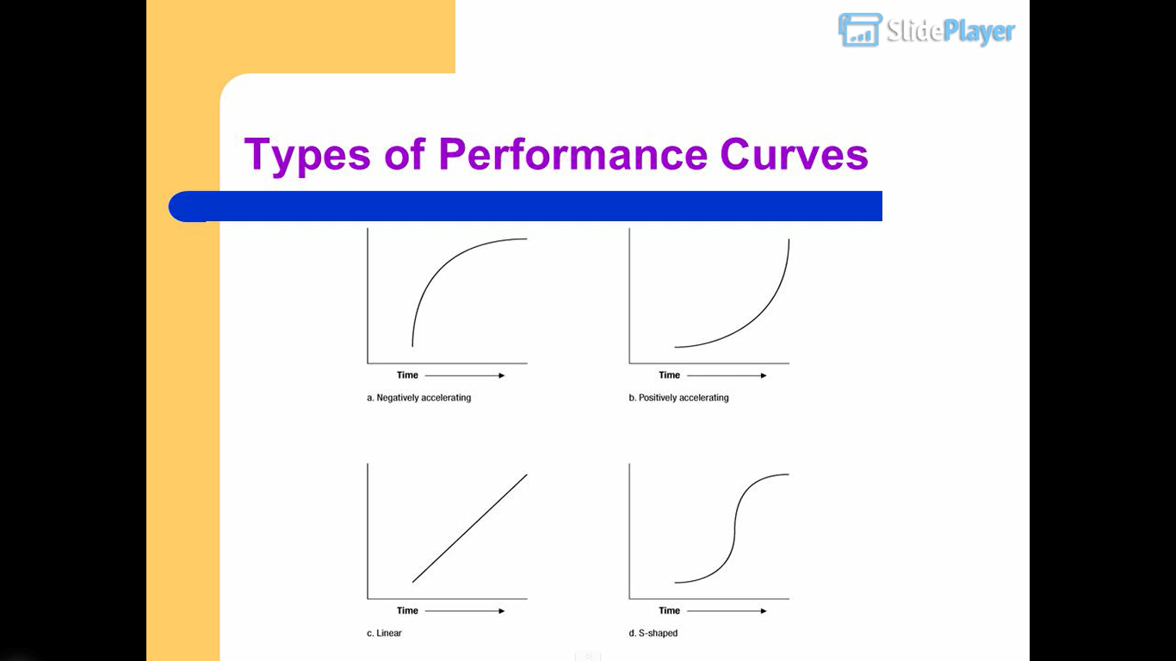
Liikuntataitojen oppiminen

Slide 9
Osaoppiminen vs. kokonaisoppiminen
Kokonaismenetelmässä harjoiteltavat liikkeet muodostavat ehjän kokonaisuuden
Osamenetelmässä
liike pilkotaan pienempiin, erikseen harjoiteltaviin osiin
erillisiä osia harjoitellaan kehonosittain
liikesuoritusta harjoitellaan yksinkertaistettuna
kokonaissuoritusta harjoitellaan yksityiskohtaan keskittyen
Pääsääntöisesti kokonaismenetelmä parempi, koska ihmisen muodostamat liikekuvat ovat kokonaisia
Joissain tapauksissa liike on niin moniosainen, että se kannattaa opetella osissa kuten volttisarja tai pesäpallon lyönti
Kaikista suorituksista ei voi sanoa selvästi onko se kokonaistaito vai onko siinä erilaisia osia (uinti)

Slide 10
Harjoittelumenetelmät Blokkiharjoittelu vs. vaihtelu
Blokkiharjoittelussa harjoite pysyy samana koko harjoituksen ajan
Satunnaisharjoittelussa vaihdetaan opeteltavia taitoja muutamien toistojen jälkeen
Satunnaisharjoittelussa oppija ratkaisee huomattavasti enemmän ongelmia kuin blokkiharjoittelussa
Blokkiharjoittelu/keskitetty harjoittelu antaa nopeasti palkintoja tekijälle, joka motivoi, mutta palkinnot samanlaisia ja niihin tottuu.
Blokkiharjoittelu tehokasta yhden spesifin tehtävän tai taidon parantamisessa
Pitemmällä aikavälillä vaihteleva/hajautettu harjoittelu antaa paremmat tulokset.

Slide 11
Blokkiharjoittelu vs. vaihtelu
Blokkiharjoittelussa vaarana on se, että urheilija tuottaa liikeongelmaan vastauksen työmuististaan eikä prosessoi opeteltavaa asiaa
”Drillit ilman vaihtoehtoja tuhoavat oppimisen”
Vaihtelu tehostaa oppimista
”Unohtaminen auttaa muistamaan”
https://www.youtube.com/watch?v=WNxxFhYa6wc

Slide 12
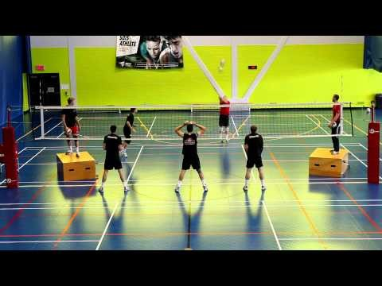
Blokkiharjoitus/satunnaisharjoitus?

Slide 13
Ydinkohtainen taitojen opettaminen
Oppiminen rakentuu suorituksen ytimen ympärille
Tärkeää on, että urheilija löytää itse tai häntä autetaan löytämään harjoiteltavan kokonaisuuden ydinkohdat->ydinkohtien löytäminen?
Kronologinen eteneminen ei aina paras vaihtoehto
1. Mielikuvat
”Ota piparit ylähyllyltä” ”piirrä s-kirjain”
2. Ohjeiden antaminen
- eri aistikanavat, ohjeiden toistaminen ääneen, viive ohjeiden antamisen ja suorituksen väliin
3. Mallin antaminen
- alussa taitavan suorittajan malli, myöhemmin saattaa johtaa kopiontii (oma motorinen käsiala puuttuu), malli hidastettuna ja oikealla tempolla tehtynä
4. Palaute
-Harjoittelu ei tee mestaria vaan harjoittelun tuloksen tietäminen, palautteen annettavan informaatiota korjauksesta, palautetta joka viidennen suorituksen jälkeen, 5-10 sekuntia suorituksen jälkeen (prosessointi), ydinkohtiin paneutuvaa, harvenevaa, itsearviointia, liian vähän kuin liian paljon

Slide 14
Kysymys
Pohdi yhtä teknistä suoritusta valitsemastasi lajista ja arvioi, mitkä ovat suorituksen ydinkohdat!

Slide 15
Palaute Sisäinen vs. ulkoinen palaute
Palautteen tarkoitus ylläpitää tai edistää oppimista ja muuttaa suoritusta positiiviseen suuntaan
Palautetta voi saada monesta lähteestä kuten kehon viestijärjestelmien kautta
Palautteen vaikutus voi olla harjoittelun jälkeen tärkeintä oppimiselle
Suorituksen hyvä tulos kannattaa huomioida->positiivinen palaute->itseluottamuksen kasvu
Sisäistä palautetta voidaan saada aistihavaintojen kautta
Sisäistä palautetta voi osata tulkita itse jo alussa-> kehittyy tulkintataitojen parantuessa->voi huomata suorituksen epäonnistumisen kesken suorituksen ja jopa muuttaa sitä.
Ulkoinen palaute informaatiota eri tavoin esim. valmentajalta->tarkoitus täydentää sisäistä palautetta taidon karttuessa
Palaute suorituksesta eikä pelkästään tuloksesta-> ”tipuit veteen selällesi, koska ojensit ylävartalosi liian myöhään” vs. ”tipuit veteen selällesi

Slide 16

Palaute
”Ei”-sanasta ei synny mielikuvaa
”Älä tee jotain” luo kuvan virheellisestä suorituksesta eikä auta oppimista.
”Älä ajattele punaista Ruusua”!

Slide 17
Taitojen opettaminen ja valmentaminen
Suurin osa suorituksesta ratkaistaan ennen suoritusta.
Valmentaja aloittaa usein toimintansa vasta liikkeen jälkeen palautteen avulla.
Tarkoitus luoda sellaiset olosuhteet, että oikeaan suoritukseen johtava väylä kapenee.
Tavoitteet asetettava yhdessä urheilijan kanssa.
Urheilijan kokemukset, oppistaidot- ja tyylit sekä ajattelukyky vaikuttaa oppimisprosessiin.
Urheilijan suoritusten virheitä ei saa pelätä, koska virheistä oppii ja ne aktivoivat ongelmanratkaisutoimintaa oppijassa.
Kun taitoharjoittelu ei suju niin tehtävää on muokattava. ”Puutarhuri vaihtaa mullan, ei kasvia”.

Slide 18
Taitojen opettaminen ja valmentaminen
Taitoharjoittelua suunniteltaessa korostuu neljä tekijää:
-harjoitusten representatiivisuus->harjoitus- ja kilpailutilanteen vastaavuus.
-rajoitteiden manipulointi->muuttujia, joita muokkaamalla oppimista ohjataan (esim. ikää ja pituutta ei voi muokata).
-informaation ja liikkeen yhdistäminen->urheilijan opettaminen havainnoimaan.
-tarkkaavaisuuden suuntaaminen, aloittelijalle kehon sisälle (polven asento), myöhemmin kehon ulkopuolelle kuten palloon, huiput pallon lentorataan.

Slide 19
Taitoharjoittelun laatutekijät
Paljon tekemistä
Paljon vaihtelua
Yksilöllistä palautetta suorituksista
Intohimo harjoittelua kohtaan

Slide 20
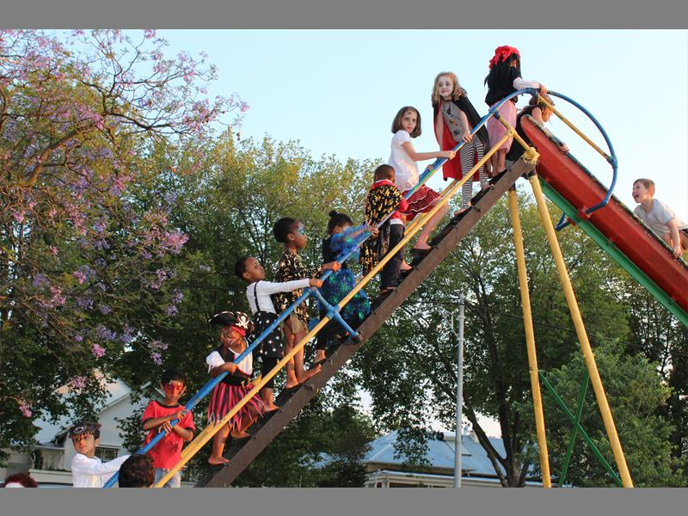
Laadukasta toimintaa?

Slide 21
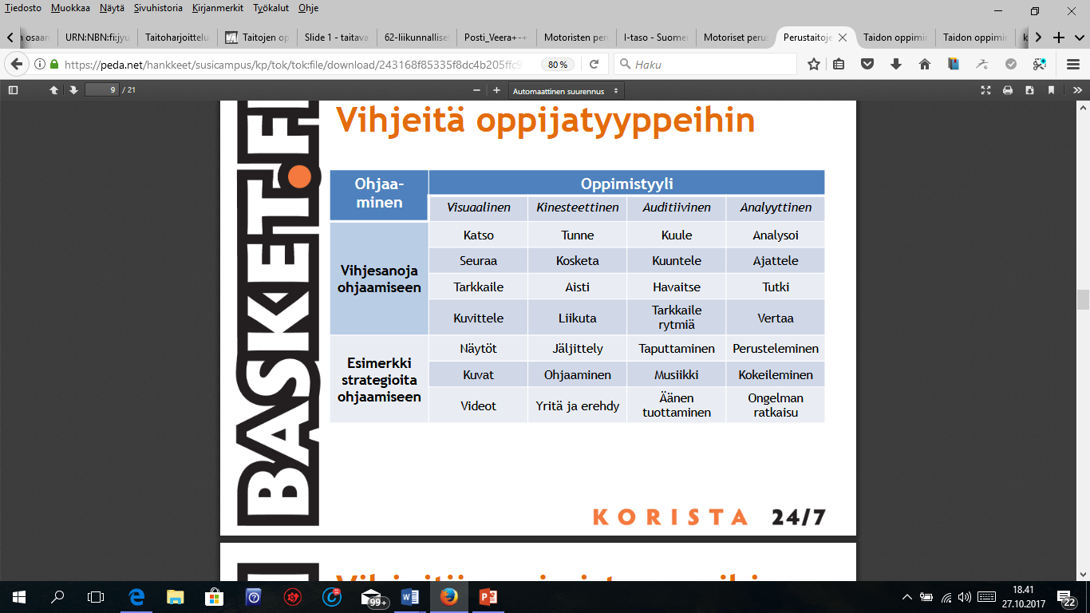
Taitojen oppimiseen vaikuttavia asioita Oppimistyyli

Slide 22
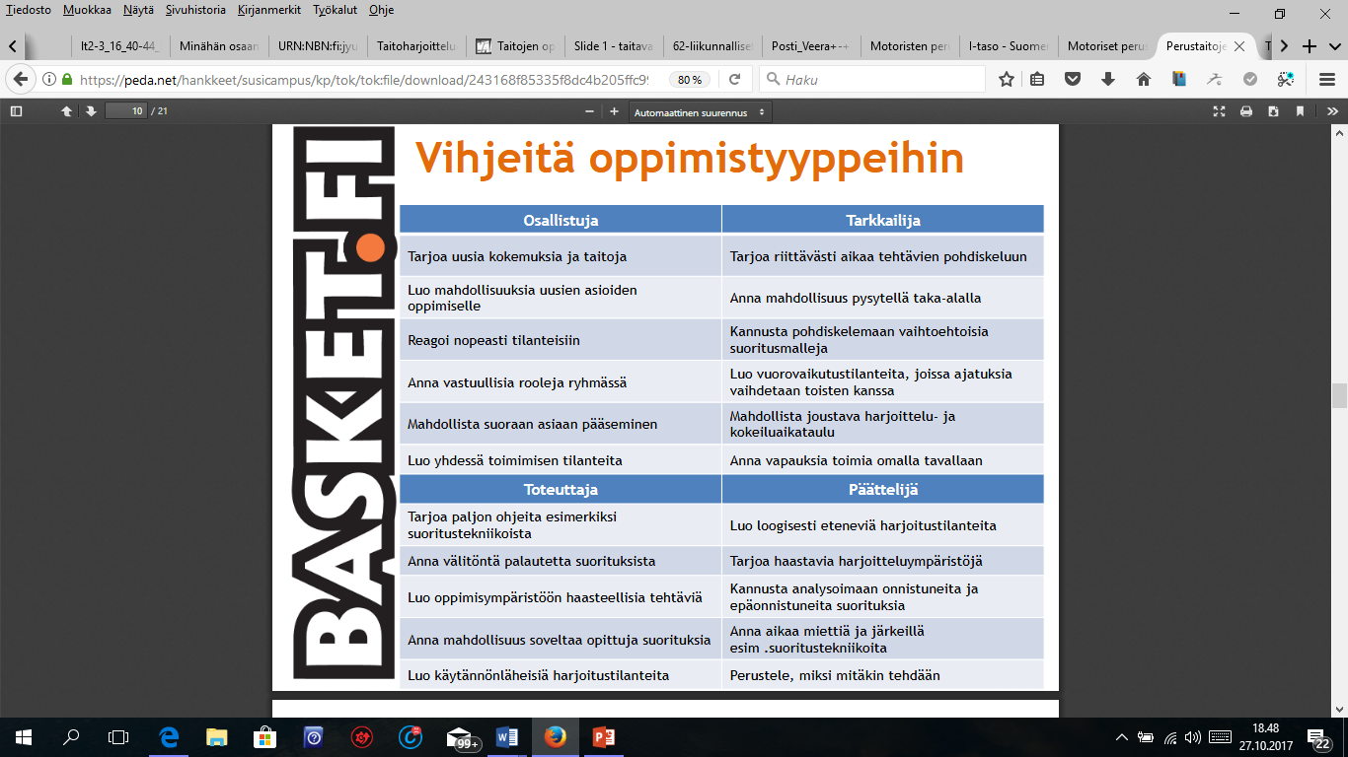
Taitojen oppimiseen vaikuttavia asioita Oppijatyyppi/Oppimisrooli

Slide 23
Miten tunnistaa oppijatyyppi?
Miten ja mitä oppija kysyy.
Minkä aistikanavan tiedot toistuvat kysymyksissä.
Ohjaaja voi kysyä oppijalta, millä tavalla hän kokee oppivansa parhaiten.
Isossa ryhmässä käytettävä monia havainnollistamisen tapoja.
Valmentaja käyttää usein valmennuksessa tyyliä, jolla hän itse oppii parhaiten.

Slide 24
Oppimiskäsityksiä…
Oppimiskäsitysten taustalla ihmiskuva.
Behavioristinen oppimiskäsitys->oppija vastaanottaja, joka oppii taitavan valmennuksen ansiosta-> ohjaaja aktiivinen ja oppija passiivinen->tavoite oppimisesta ylhäältä.
Kognitiivinen oppimiskäsitys->oppija aktiivinen tiedonkäsittelijä->oppija havainnoi, valikoi, tallentaa ja tulkitsee informaatiota->ohjaajan tarkka suunnitelma oppimisen etenemisestä.
Konstruktivistinen oppimiskäsitys->oppija vastuussa omasta oppimisestaan->uusi tieto yhdistetään tai sovelletaan vanhaan tietoon->ohjaajalla tietoa oppijoiden aikaisemmista kokemuksista, tiedoista ja taidoista->yksilöllistä, eriyttävää, oppijakeskeistä->kaaos?
Humanistinen oppimiskäsitys->oppiminen perustuu yksilön omiin kokemuksiin->oppiminen tapahtuu oikeissa ympäristöissä->ohjaaja on opas ja tarvittaessa paikalla->tuetaan oppijan omia intressejä ja motivaatiota->itsereflektio->esim. elämäntapamuutos.

Slide 25
Kysymyksiä?
Tunnistatko ohjaamistasi ryhmistä tai yksilövalmennuksen liikkujista erilaisia oppijoita?
Mitä aistikanavia oppijat yleensä käyttävät oppimisessaan?
Minkälaiseen oppimiskäsitykseen perustat oman ohjauksesi?

Slide 26
Pohdintaa…
Millainen oppijatyyppi itse olet?
Millä oppimistyylillä opit parhaiten?

Slide 27
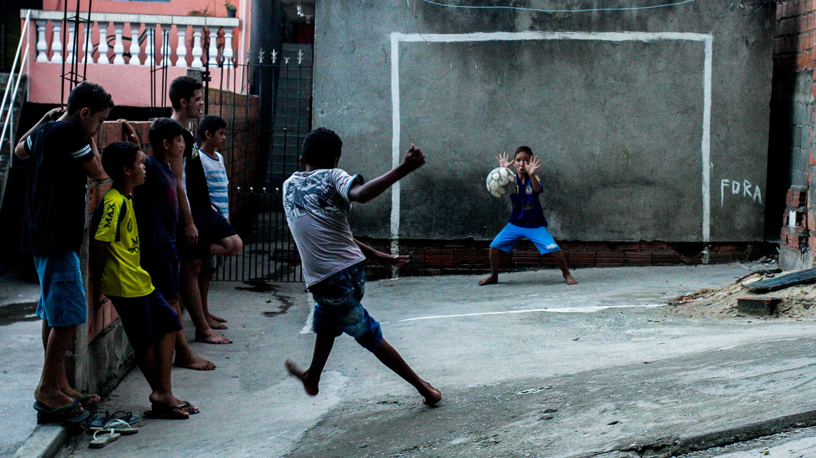
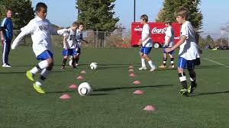
Missä taito opitaan?
Tavoite harjoitella vai leikkiä?
Suunniteltu harjoittelu vai suunnittelematon leikkiminen?
Lasten ehdoilla vai aikuisen ehdoilla?
”Fun factor”

Slide 28
Pohdintaa…
Missä olet oppinut liikuntataitoja?

Slide 29
Taitojen oppimiseen vaikuttavia asioita Siirtovaikutus
Taitoa opettava henkilö kohtaa siirtovaikutusta lähes päivittäin.
Valmentajien tehtävä luoda harjoituksia, jotka tukevat toisiaan.
Keskushermosto sisältää yleisiä, jotka vastaavat kokonaisista samankaltaisten taidon sarjoista.
Motoriset ohjelmat tukevat uuden taidon oppimista (esim. heittäminen).
Siirtovaikutus voi olla positiivinen, negatiivinen, neutraali tai bilateraalinen.

Slide 30
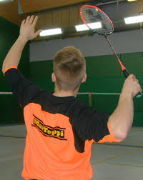
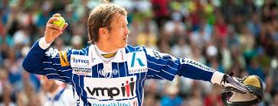
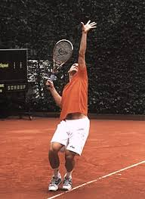
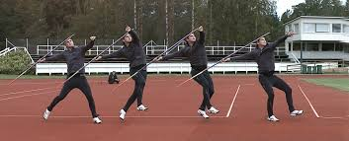
Positiivinen siirtovaikutus
Tehokkaimmillaan oppimisen alkuvaiheessa.
Myöhemmin keskityttävä uuden taidon yksityiskohtiin.
Mitä enemmän harjoitteluympäristö muistuttaa taidon kohdeympäristöä sitä paremmin siirtovaikutus toimii.
Mitä lähempänä taidon ominaispiirteet ovat toisiaan sitä helpommin oppiminen tapahtuu.
Kaksi taitoa sisältävät kognitiivisia samankaltaisuuksia.
Samankaltaisuus suoritusten ideassa.

Slide 31
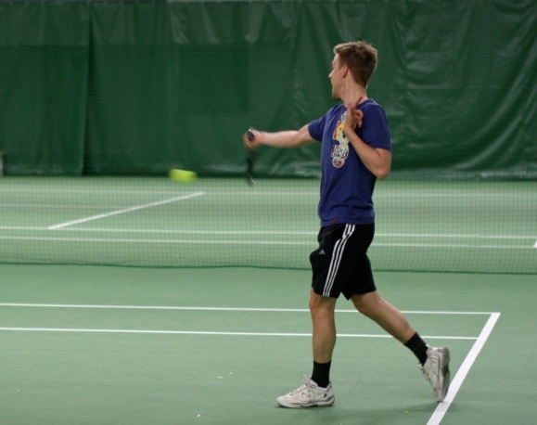
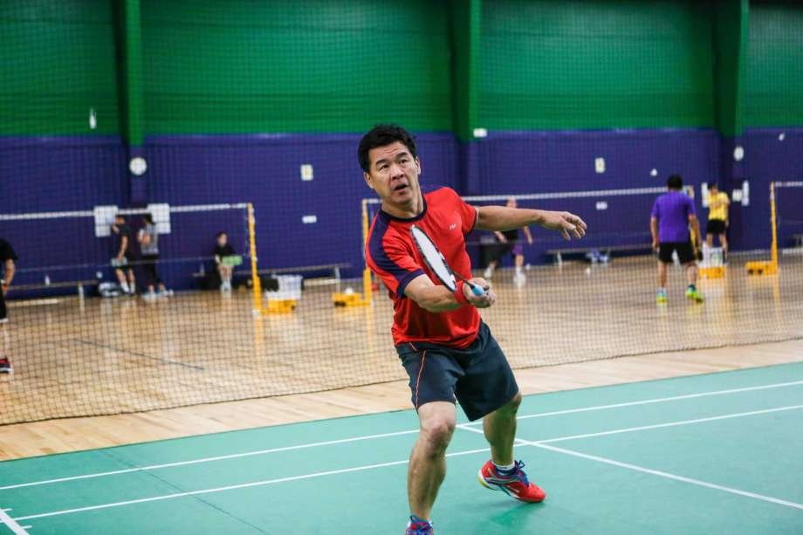
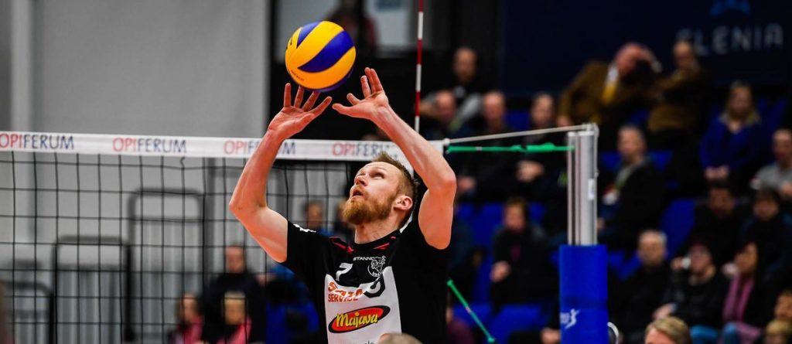
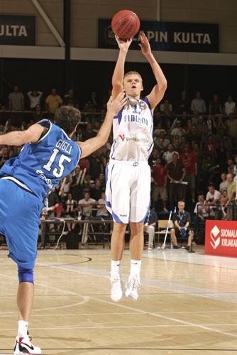
Negatiivinen siirtovaikutus
Voiko yhtä aikaa olla kahta vastakkaista siirtovaikutusta?
Jokin suoritus häiritsee toisen suorituksen oppimista ja tekemistä
Ei kannata pelätä, koska sitä esiintyy yleensä vain oppimisen alkuvaiheessa
Vanha motorinen malli uuden taidon toteuttamiseen
Sulkapallon ranneliikkeen siirtyminen tennikseen
Kahden pelin säännöt lähellä toisiaan

Slide 32
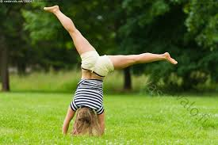
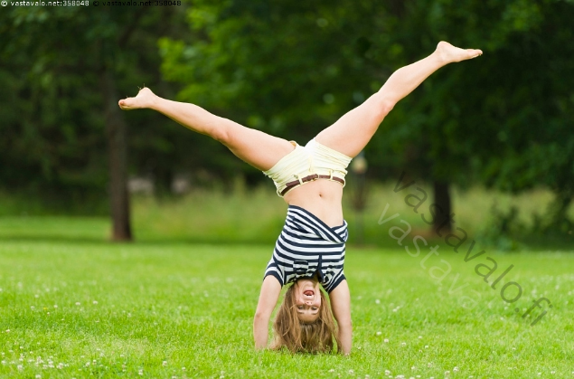
Bilateraalinen siirtovaikutus
Toimii raajojen välillä
Kun toinen käsi tai jalka oppii jonkin suorituksen myös toinen puoli oppii samaa suoritusta ilman harjoitusta
Yleensä siirtyy dominoivasta ei-dominoivaan
Pitäisi aina harjoitella myös väärältä puolelta peilikuvana

Slide 33
Lähteet
Taitoharjoittelun tunnuspiirteet, Sami Kalaja 2011, http://slideplayer.fi/slide/5592663/
Liikuntataitojen oppimisen ja opettamisen uudet suunnat, Sami Kalaja 2016, http://www.lts.fi/sites/default/files/page_attachment/lt2-3_16_40-44_lowres.pdf
Taidon oppiminen rakentuu havainnon, toiminnan ja ympäristön vuorovaikutukselle, Timo Jaakkola 2016, https://www.jyu.fi/sport/opiskelijavalinta/lbi_lpe_lyt_2017_kirjalliseen-kokeen-aineisto/jaakkola
Minähän osaan! Harjoituksia karkea- ja havaintomotoristen taitojen oppimisen tueksi leikki-ikäiselle. https://www.theseus.fi/bitstream/handle/10024/41546/Minahanosaan.pdf?sequence=1
Fyysiset ominaisuudet ja motoriset taidot urheilevilla 10-12-vuotiailla tytöillä, Iivari Poijärvi & Sami Sievänen, Pro-gradu –tutkielma 2017, https://www.theseus.fi/bitstream/handle/10024/41546/Minahanosaan.pdf?sequence=1
Taitoharjoitteluopas, Liikkeitä yhdistely- ja rytmikyvyn kehittämiseen, Emilia Laukka & Mikko Korjonen 2014, https://www.theseus.fi/bitstream/handle/10024/86058/Taitoharjoitteluopas.pdf?sequence=1
http://www.valmennustaito.info/taito/teoriaosuus/#oppiminen
Liikunnalliset perustaidot, Sami Kalaja & Arja Sääkslahti 2009, http://www.kll.fi/filebank/62-liikunnalliset_perustaidot_netti.pdf
Ota koppi! Opas lapsen pallonkäsittelytaitojen kehittymisestä, heittäminen ja kiinniottaminen, Mari Pietilä & Veera Posti ja Sonja Toivola 2014, http://www.theseus.fi/bitstream/handle/10024/72275/Posti_Veera+-+Toivola_Sonja+-+Pietila_Mari.pdf;jsessionid=796355F4CA7BE0360F804E77F265830B?sequence=1
Motorinen oppiminen 55-78-vuotiailla, Jarno Purtsi 2006, Pro gradu –tutkielma, https://jyx.jyu.fi/dspace/bitstream/handle/123456789/9349/URN_NBN_fi_jyu-2006203.pdf?sequence=1
http://www.innostunliikkumaan.fi/tiedosta/motoriikan-haasteet

Slide 34
Lähteet
Perustaitojen ydinkohtainen opettaminen, https://peda.net/hankkeet/susicampus/kp/tok/tok:file/download/243168f85335f8dc4b205ffc990eb09a0e875f1b/Perustaitojen%20ydinkohtainen%20opettaminen.pdf
Taidon oppimisesta ja opettamisesta Osa 1, Sami Kalaja, http://www.innosport.fi/promo/Taidon_oppiminen_ja_opettaminen-Sami_Kalaja_1osa.pdf
Taidon oppimisesta ja opettamisesta Osa 2, Sami Kalaja, http://www.innosport.fi/promo/Taidon_oppiminen_ja_opettaminen-Sami_Kalaja_2osa.pdf
Liikuntataitojen oppiminen ja taidon testaaminen, Timo Jaakkola 2016, http://www.lts.fi/sites/default/files/page_attachment/ktp16_timo_jaakkola_-_liikuntataitojen_oppiminen_ja_taidon_testaaminen.pdf
Test of gross motor development, http://33202576.weebly.com/uploads/1/4/6/8/14680198/tgmd-2-2.pdf
Taitojen oppiminen, Timo Jaakkola, https://www.jyu.fi/sport/laitokset/liikunta/taydennyskoulutus/verkosto/taidonoppiminen
Havaintomotoriikan hyödyntäminen koripalloa käyttäen, https://peda.net/hankkeet/susicampus/opettajille/hjpkkh/hjpkkh3:file/download/cc356d08ffe52b7305bb054e74e9d74a16fd2f8c/Havaintomotoriikan%20harjoittelu%20-%20koripalloa%20hy%C3%B6dynt%C3%A4en.pdf
Seitsemäsluokkalaisten oppilaiden motoriset taidot eräässä Jyväskyläläisessä peruskoulussa, Ari Jutila & Petri Virtanen 2008, Pro gradu –tutkielma, https://jyx.jyu.fi/dspace/bitstream/handle/123456789/18437/URN_NBN_fi_jyu-200804041318.pdf?sequence=1
Koetun fyysisen pätevyyden ja mitatun kunnon yhteydet 10-13-vuotiailla heikkokuntoisilla lapsilla, Samuel Malk & Juha Haapamäki ja Peter Högbäck 2006, https://www.theseus.fi/bitstream/handle/10024/11396/2008-04-07-01.pdf?sequence=1
Hymyä ja hyvinvointia hakemassa-Aikuisten vapaa-aika- ja yrityspalvelutuotteisiin osallistuvien liikuntamotiivit ja liikuntaharrastuneisuus, Samuel Malk & Raimo Taponen 2009, Pro gradu –tutkielma, https://jyx.jyu.fi/dspace/handle/123456789/22342
https://yle.fi/uutiset/3-8021860

Slide 35
Lähteet
Motoristen perustaitojen ja fyysisen aktiivisuuden kehittyminen yläkoulun aikana, Mika Kinnunen & Eero Rahomäki 2011, Pro gradu –tutkielma, https://jyx.jyu.fi/dspace/bitstream/handle/123456789/37029/URN:NBN:fi:jyu-2011120111753.pdf?sequence=1
Motoristen taitojen oppiminen ja opettaminen, Pekka Hämäläinen 2013, http://docplayer.fi/7363100-Motoristen-taitojen-oppiminen-ja-opettaminen.html
Asento hallinnassa? Testejä suunnistajan asennonhallinnan arviointiin, Susanna Luontola 2011, http://docplayer.fi/2465700-Susanna-luontola-asento-hallinnassa-testeja-suunnistajan-asennon-hallinnan-arviointiin.html
Pesäpallon yliolanheiton tehokkuus ja oppiminen tarkkaavaisuuden suuntaamisen näkökulmasta, Juho Määttälä 2012, Pro gradu –tutkielma, https://jyx.jyu.fi/dspace/bitstream/handle/123456789/40498/URN:NBN:fi:jyu-201211303165.pdf?sequence=1
Ikää tulee-pystynkö, kykenenkö? Aikuisten liikehallinnan testaamisella tukea harjoitteluun, Marjo Rinne 2016, http://www.lts.fi/sites/default/files/page_attachment/ktp16_marjo_rinne_-_aikuisten_liikehallinnan_testaamisella_tukea_harjoitteluun.pdf
Käytä kehoasi, aktivoi aivojasi-haasteena liikkeiden hallinnan harjoittaminen, Marjo Rinne 2011, http://www.sotergo.fi/files/78/Marjo.Rinne_09062011.pdf
http://www.edu.fi/ops2016_tukimateriaalit/liikunnan_tavoitteisiin_liittyvat_keskeiset_sisaltoalueet
https://www.tiede.fi/artikkeli/jutut/artikkelit/leikki_treenaa_lapsen_urheilun_huipulle
Taitoseminaari Lohja Kisakallio 15-17.11.2017
http://slideplayer.com/slide/2356575/
Liikuntataitojen oppiminen ja taitoharjoittelu, Timo Jaakkola, 2010.
https://neuvokasperhe.fi/liikunta/lapsen-motoristen-taitojen-vahvistaminen

Slide 36
Lähteet
http://www.suunnistusliitto.fi/system/wp-content/uploads/2016/01/2013_NuortenUrheilijoidenErikoistuminen_Valmentajalehti1.pdf

